Slide 1


Vzdělávací akce s názvem
Organická hmota a její význam pro stabilizaci půdního prostředí pro předcházení erozi půdy
Reg.č. 16/002/01110/520/000064
Realizovaná v rámci Programu rozvoje venkova ČR na období 2014–2020
Kdy: Dne 10. 2. 2017, od 9:00 do 16:00 hod.
Kde: Penzion V Oboře, Horšov 62, 346 01 Horšovský Týn (k.ú. Horšov)

Slide 2
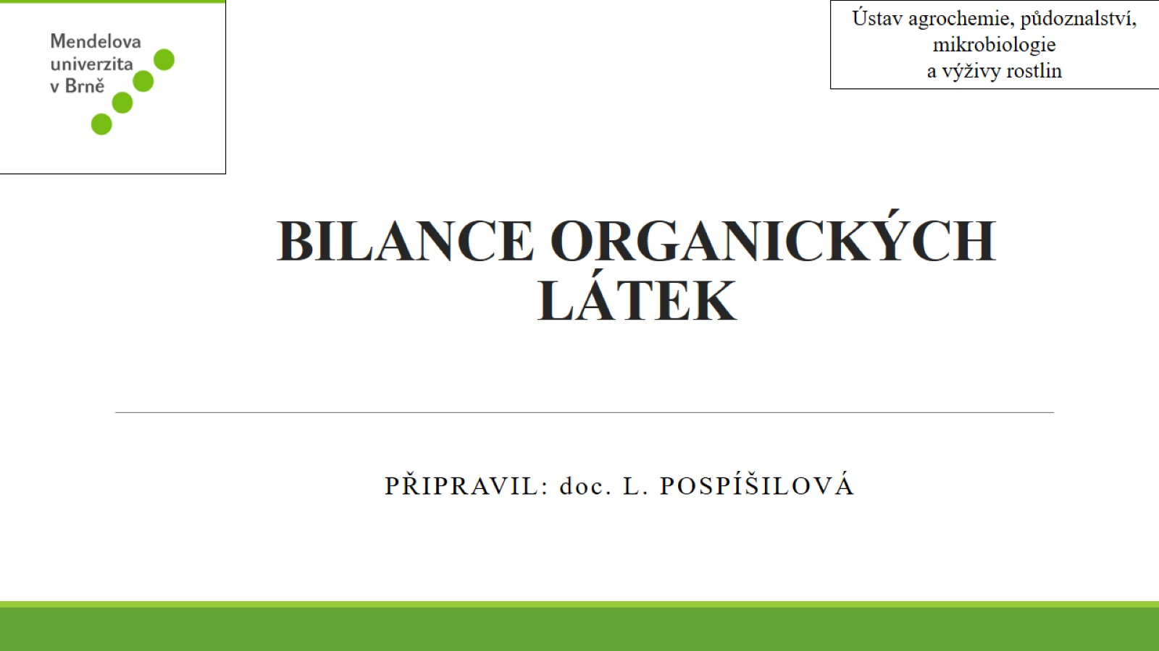
BILANCE ORGANICKÝCH LÁTEK

Slide 3
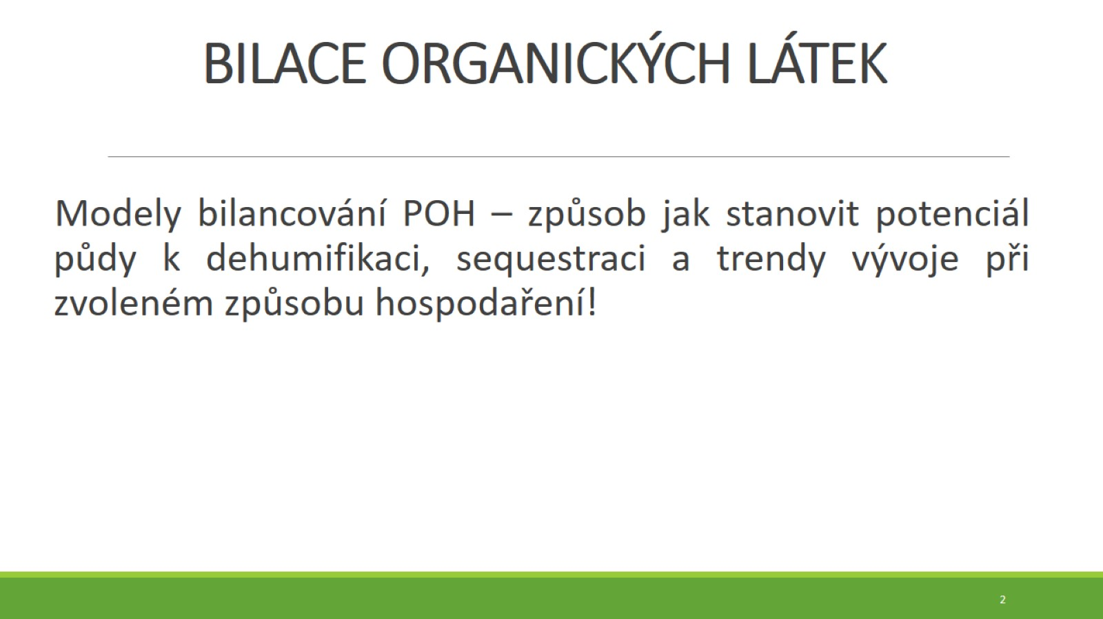
BILACE ORGANICKÝCH LÁTEK

Slide 4
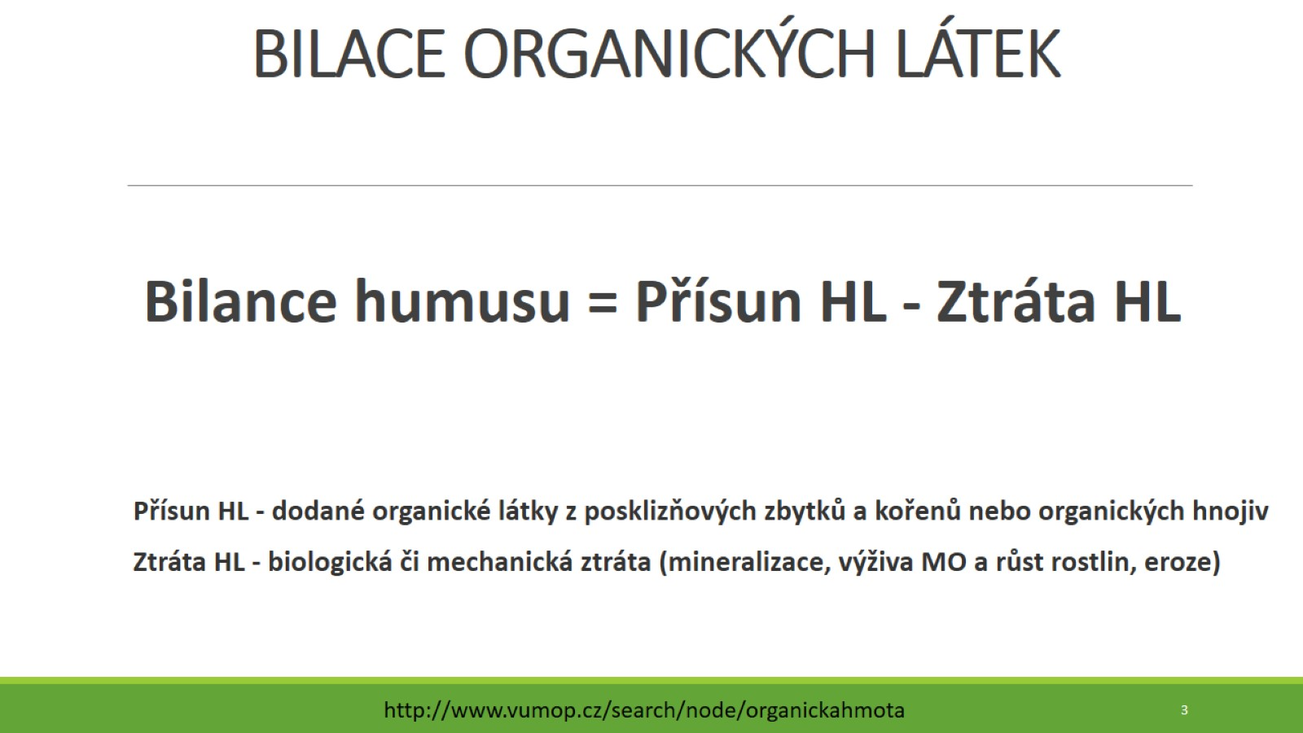
BILACE ORGANICKÝCH LÁTEK

Slide 5
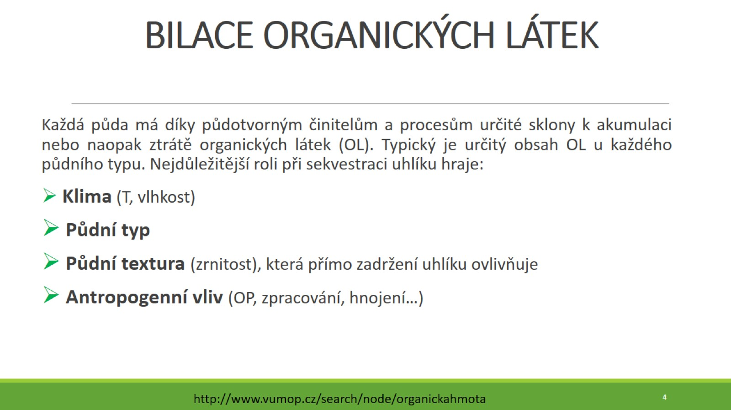
BILACE ORGANICKÝCH LÁTEK

Slide 6
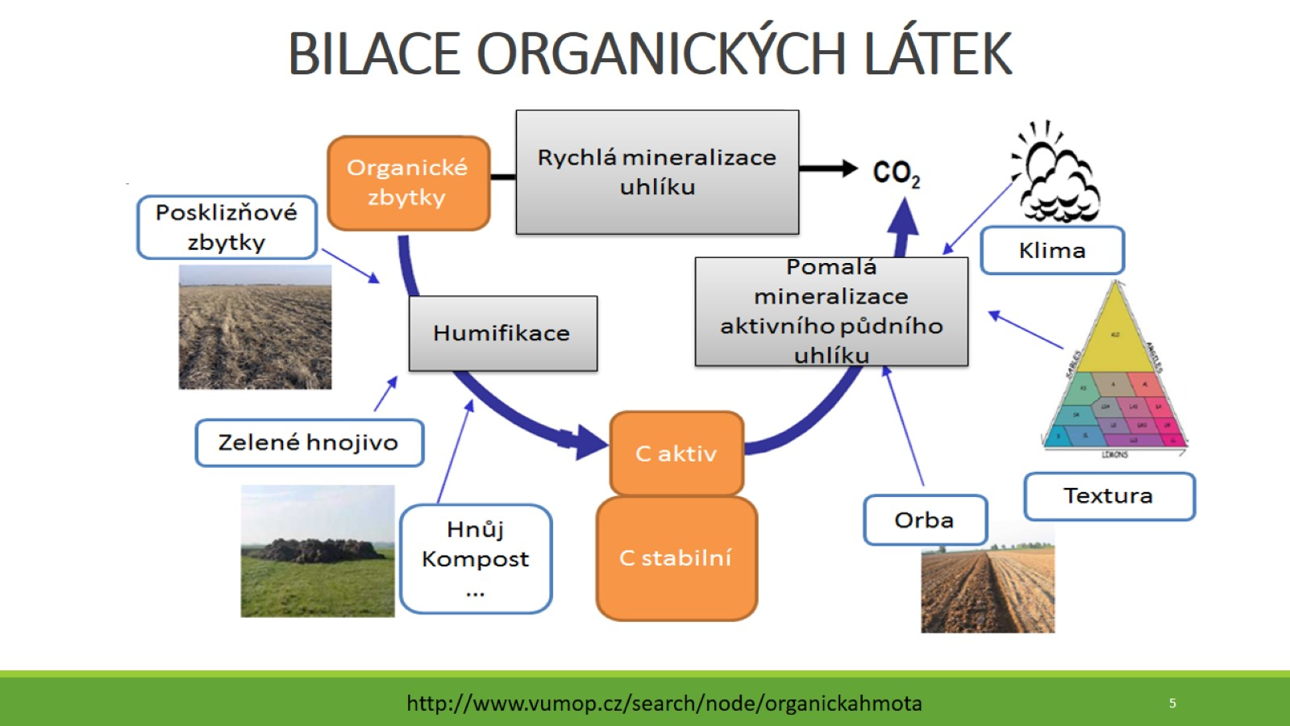
BILACE ORGANICKÝCH LÁTEK

Slide 7
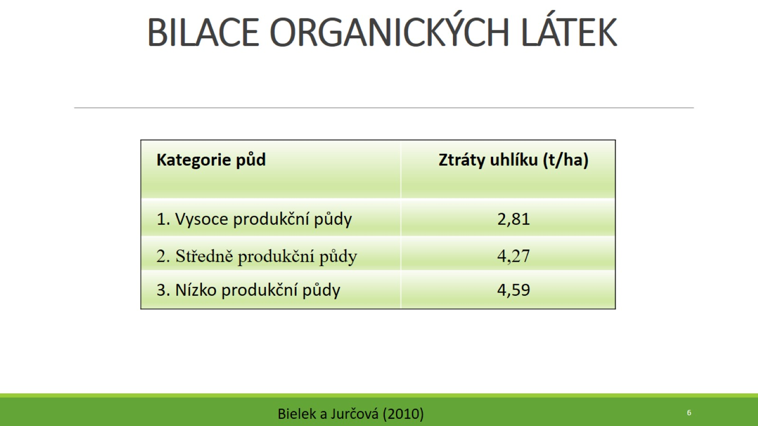
BILACE ORGANICKÝCH LÁTEK

Slide 8
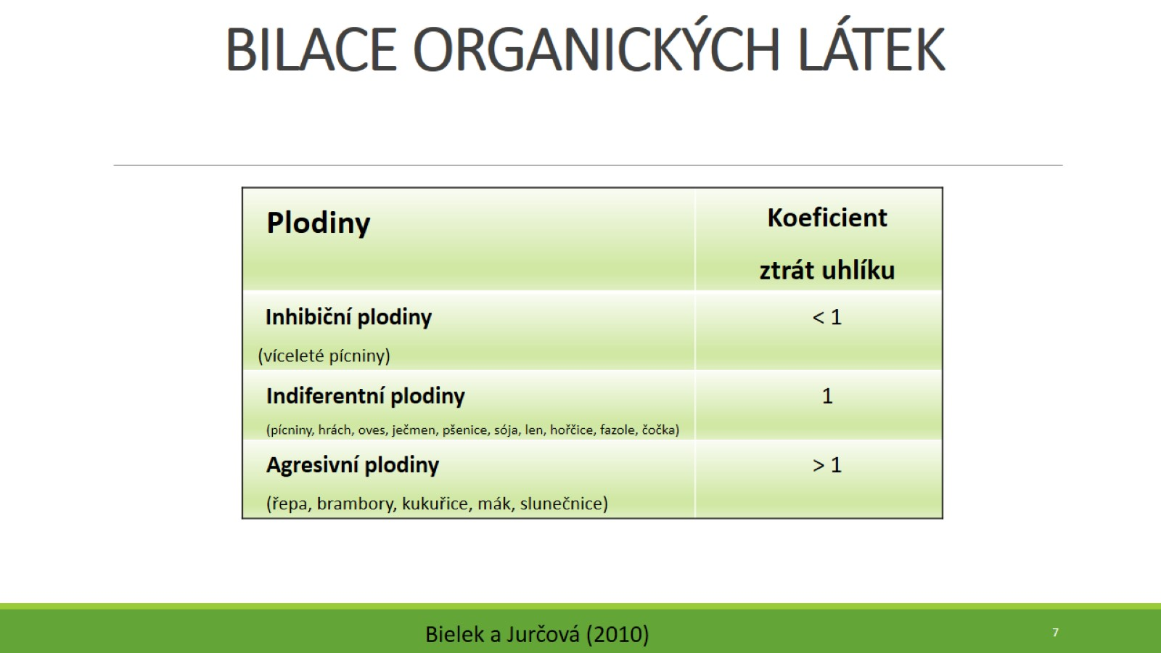
BILACE ORGANICKÝCH LÁTEK

Slide 9
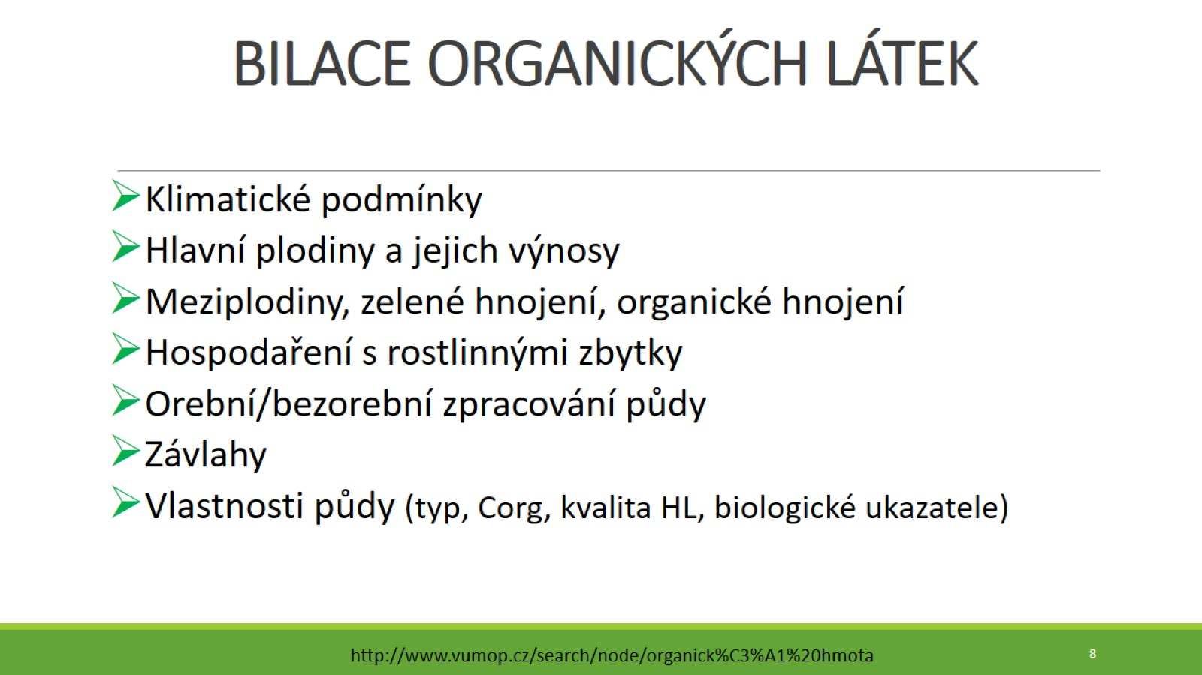
BILACE ORGANICKÝCH LÁTEK

Slide 10
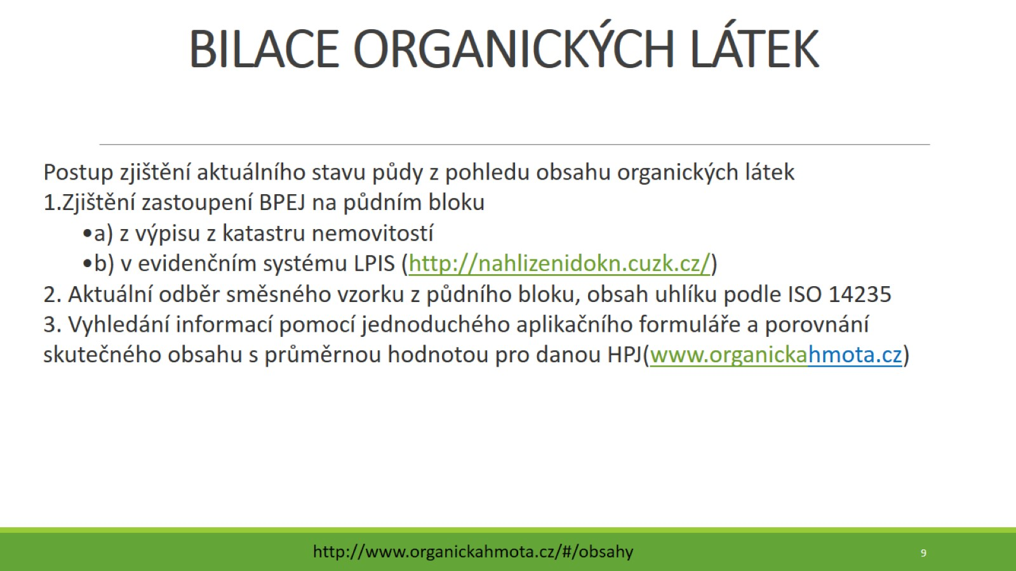
BILACE ORGANICKÝCH LÁTEK

Slide 11
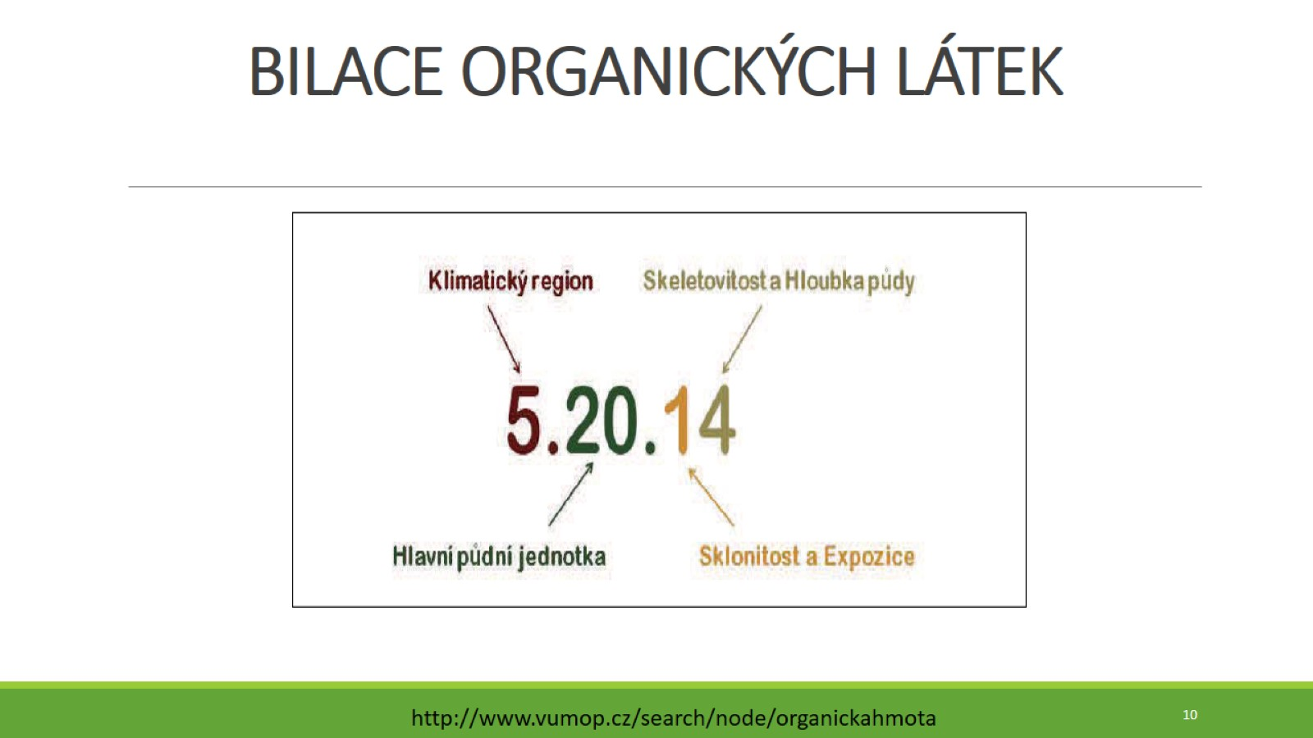
BILACE ORGANICKÝCH LÁTEK

Slide 12
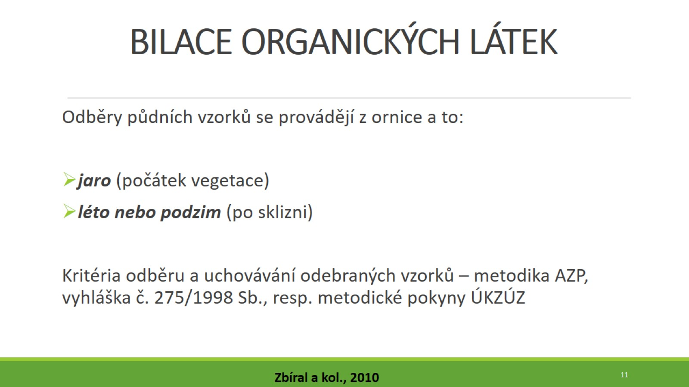
BILACE ORGANICKÝCH LÁTEK

Slide 13
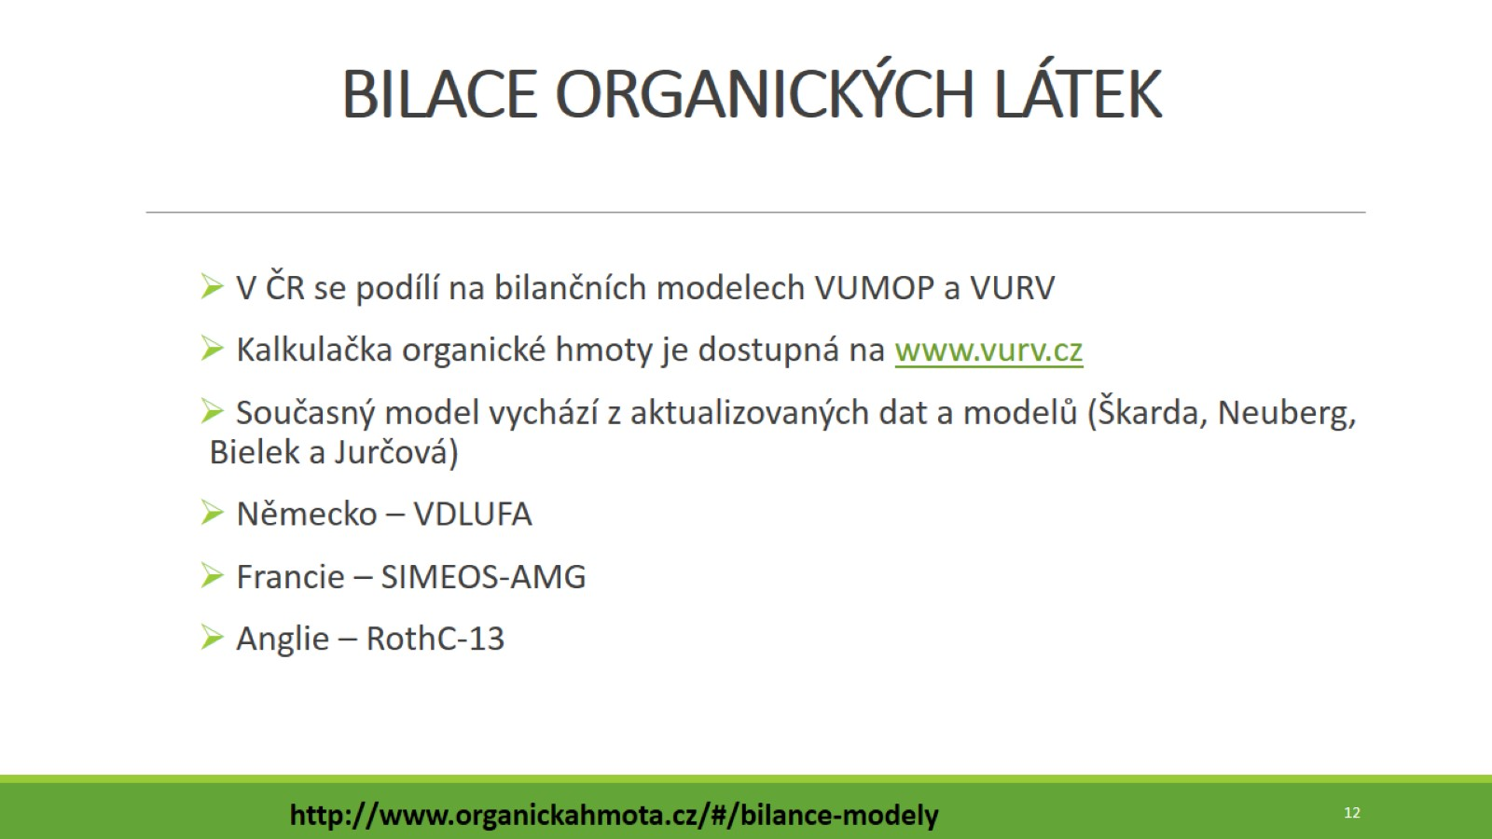
BILACE ORGANICKÝCH LÁTEK

Slide 14
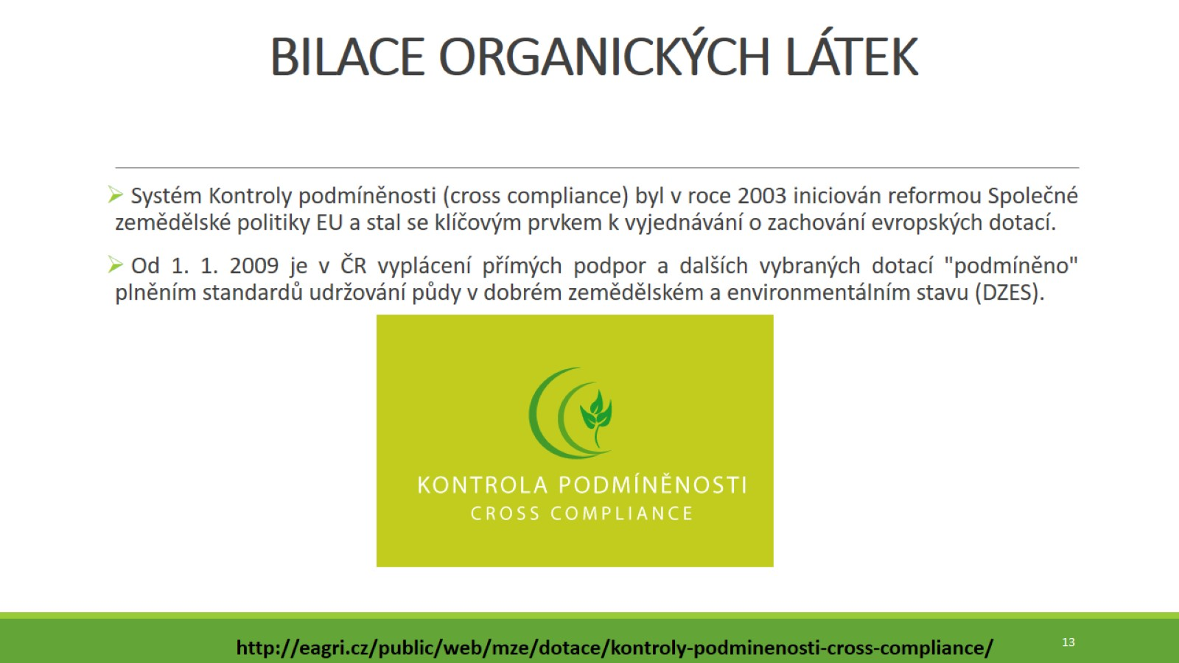
BILACE ORGANICKÝCH LÁTEK

Slide 15
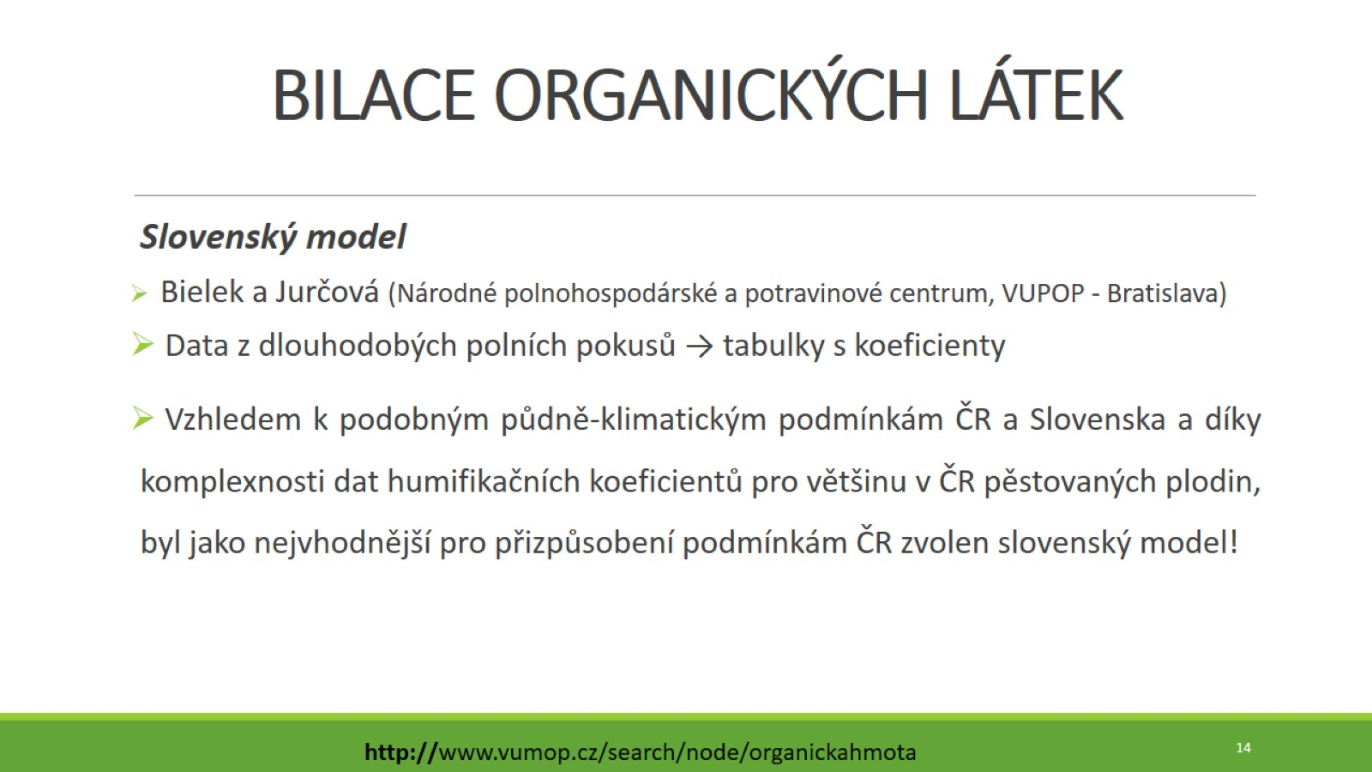
BILACE ORGANICKÝCH LÁTEK

Slide 16
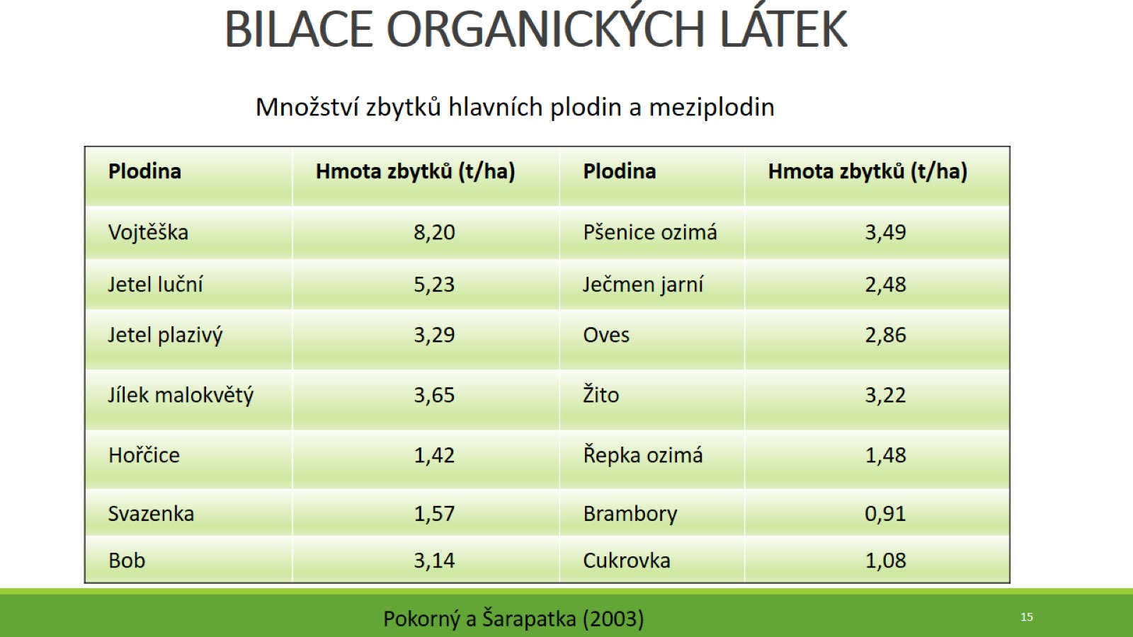

Slide 17
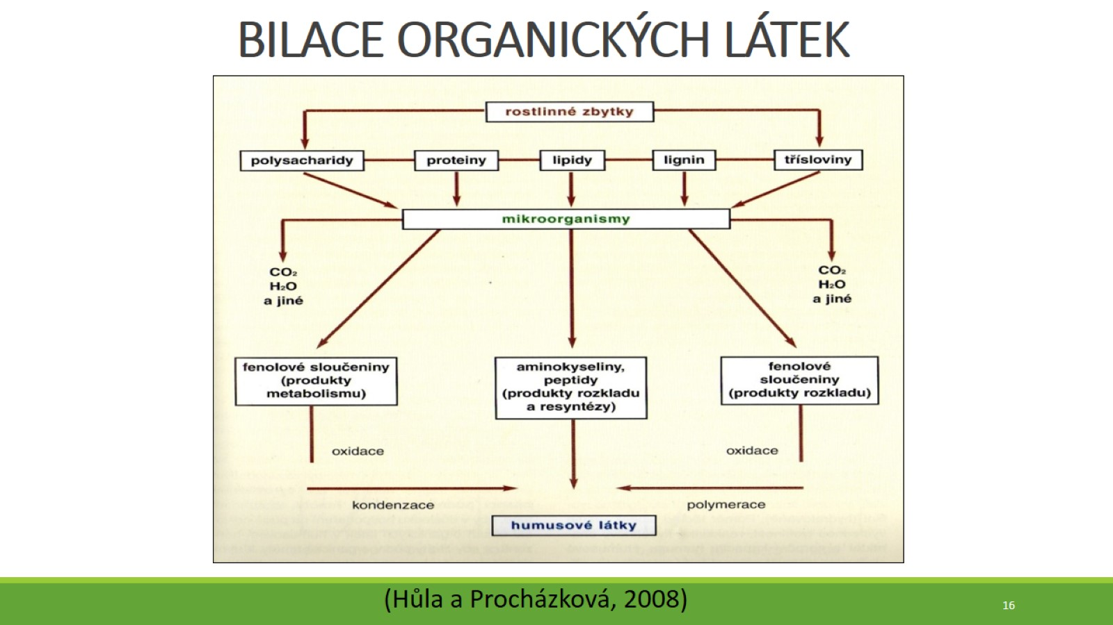

Slide 18
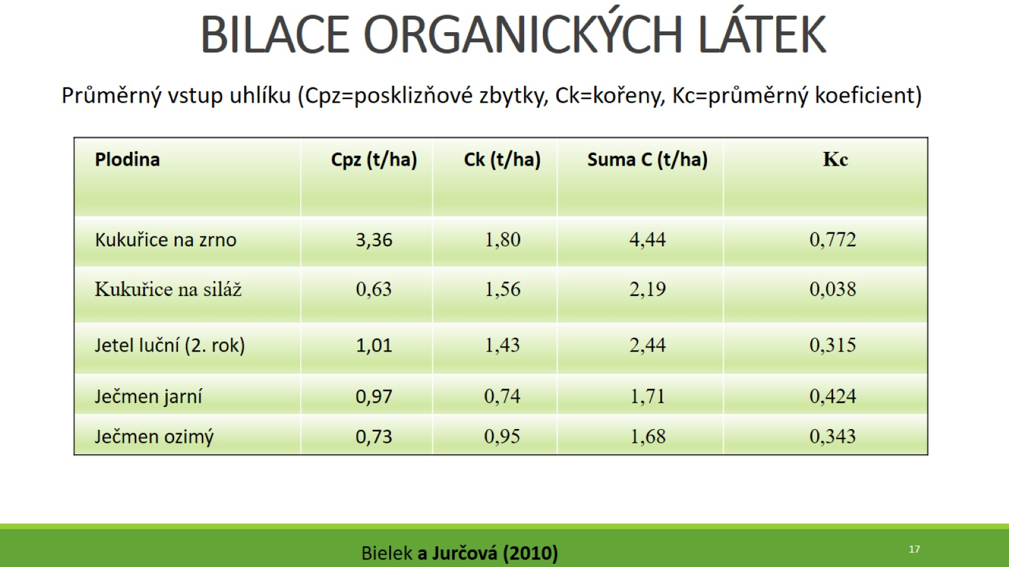
BILACE ORGANICKÝCH LÁTEK

Slide 19
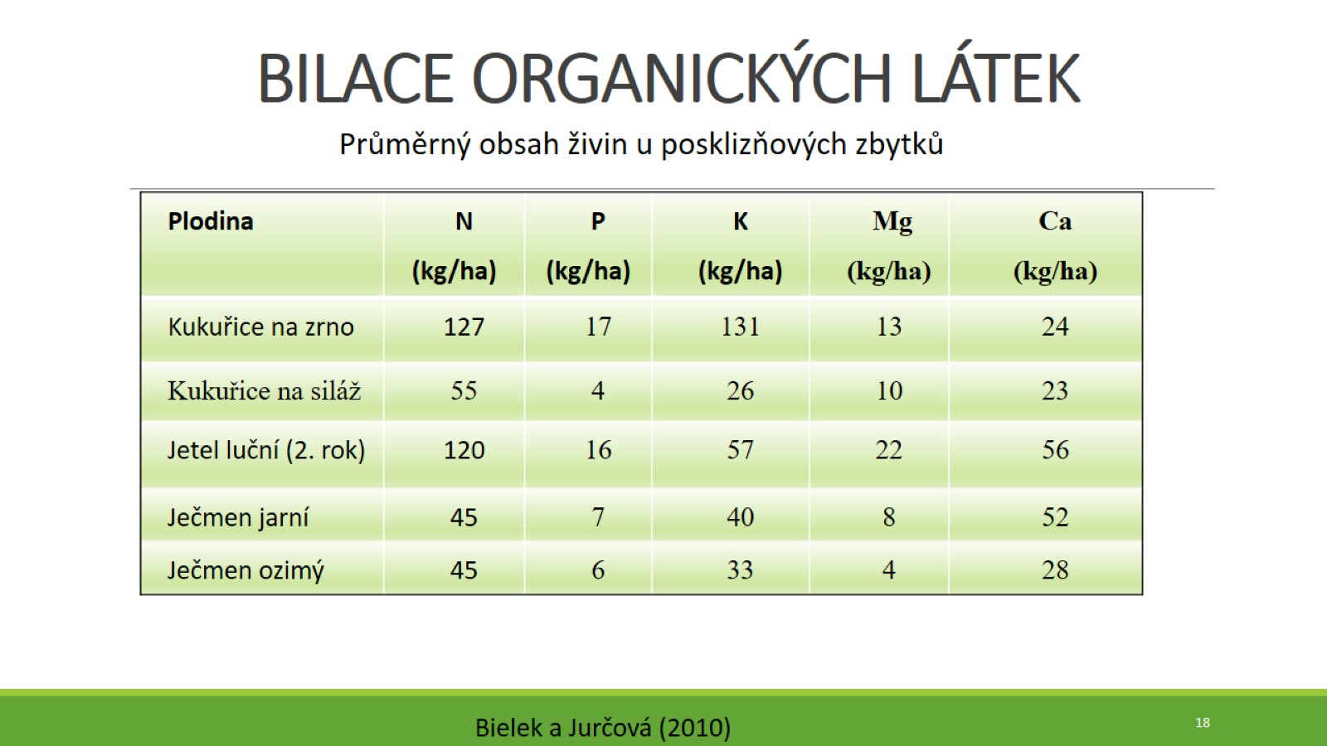
BILACE ORGANICKÝCH LÁTEK

Slide 20
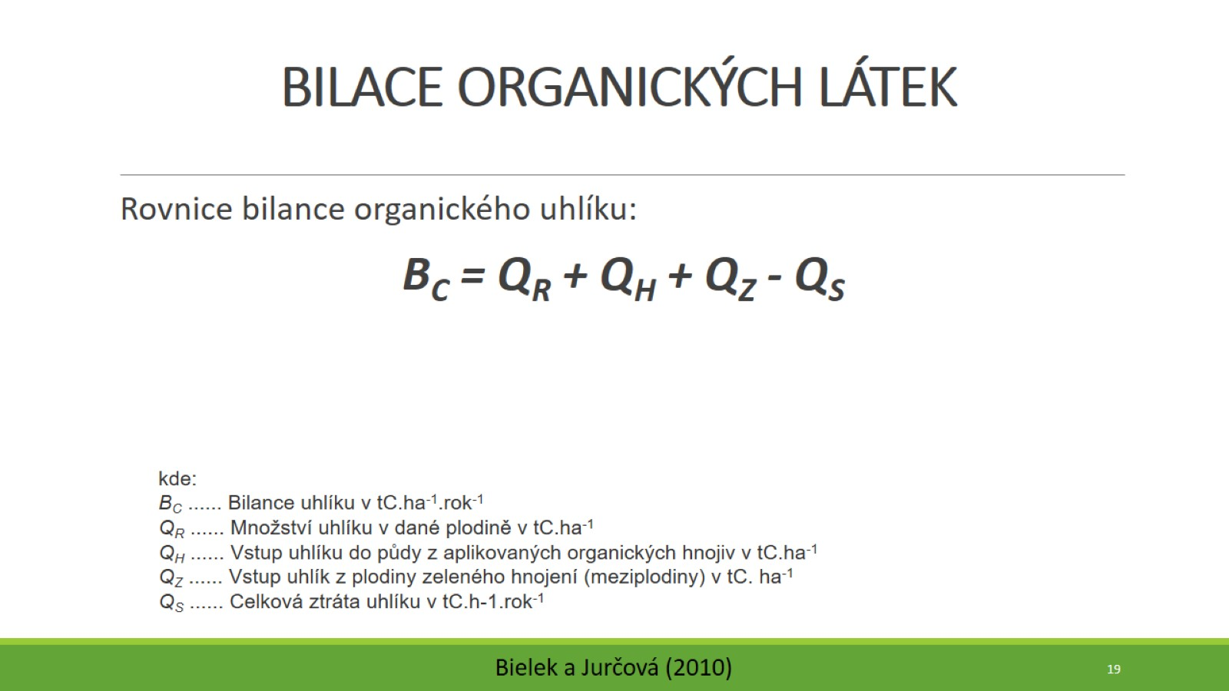
BILACE ORGANICKÝCH LÁTEK

Slide 21
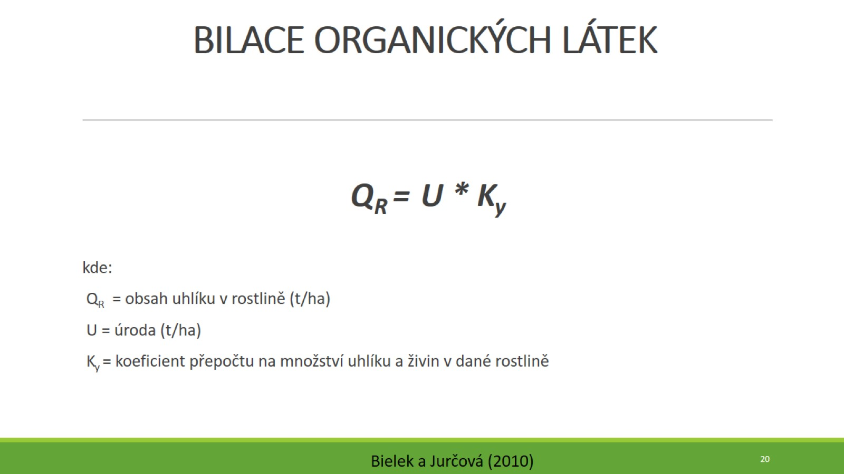
BILACE ORGANICKÝCH LÁTEK

Slide 22
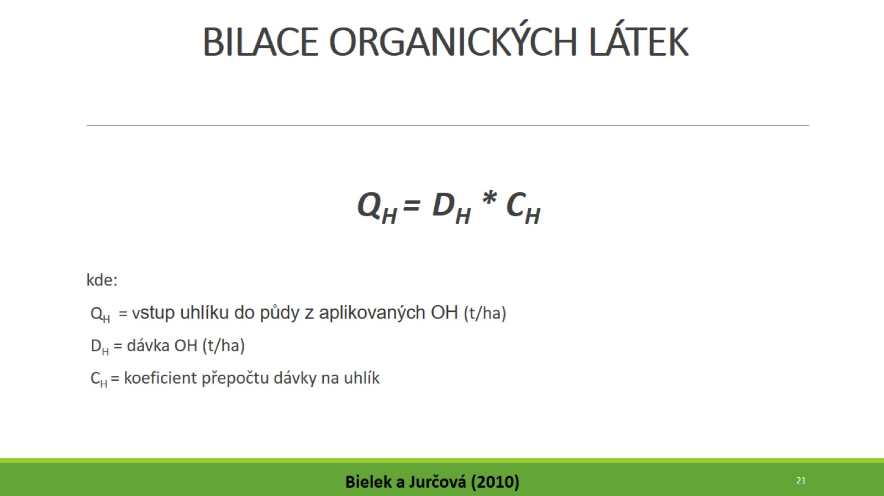
BILACE ORGANICKÝCH LÁTEK

Slide 23
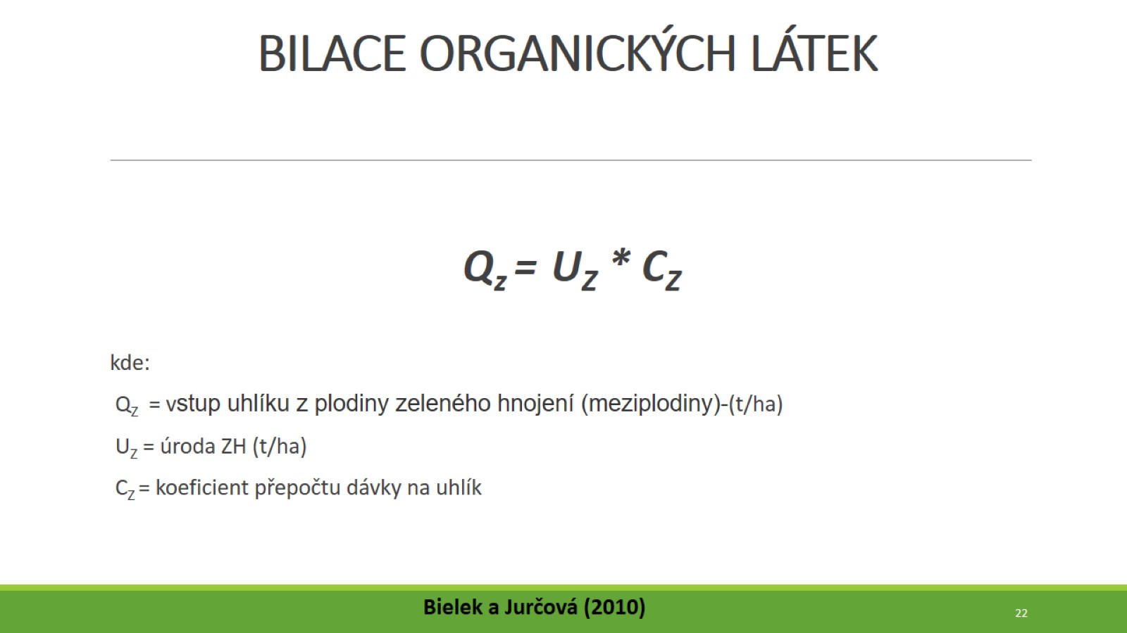
BILACE ORGANICKÝCH LÁTEK

Slide 24
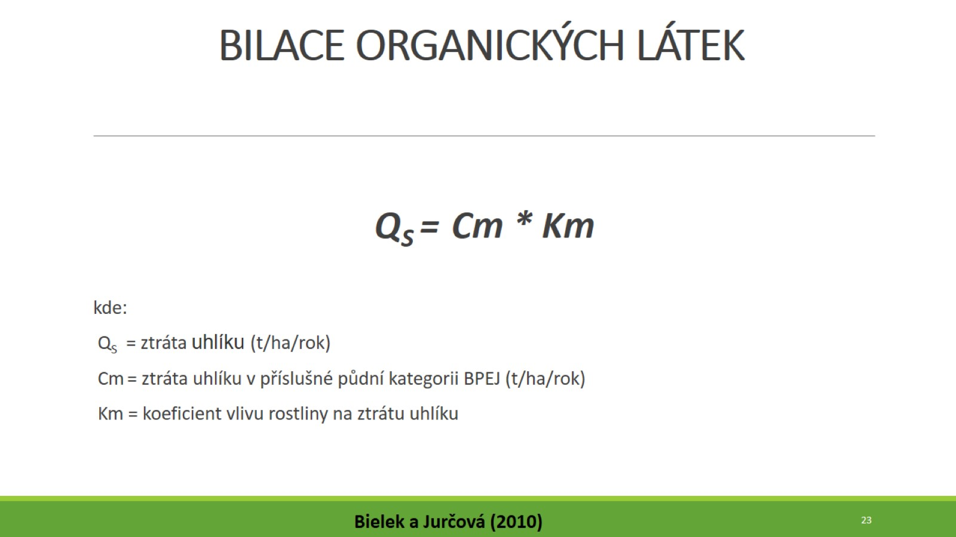
BILACE ORGANICKÝCH LÁTEK

Slide 25
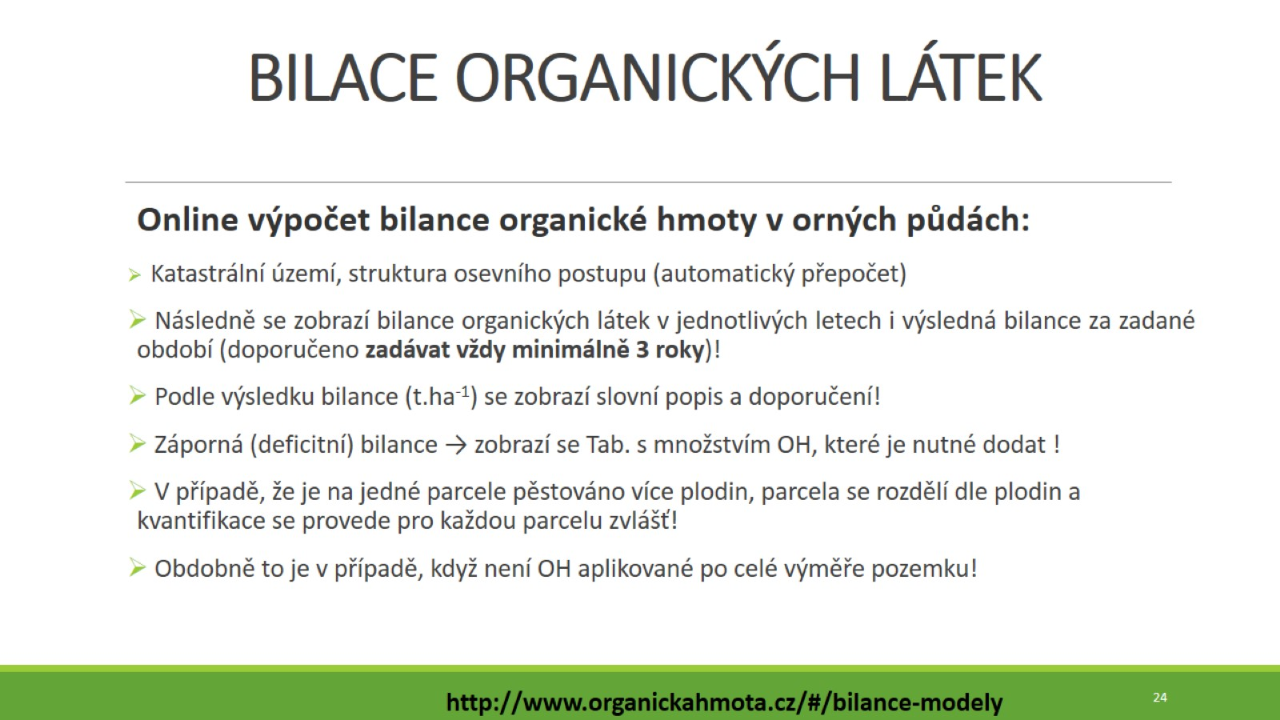
BILACE ORGANICKÝCH LÁTEK

Slide 26
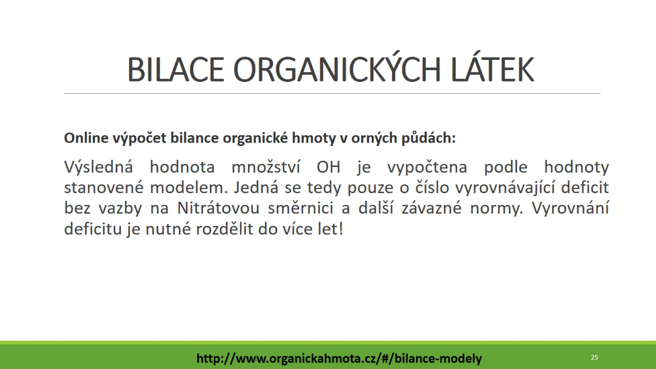
BILACE ORGANICKÝCH LÁTEK

Slide 27
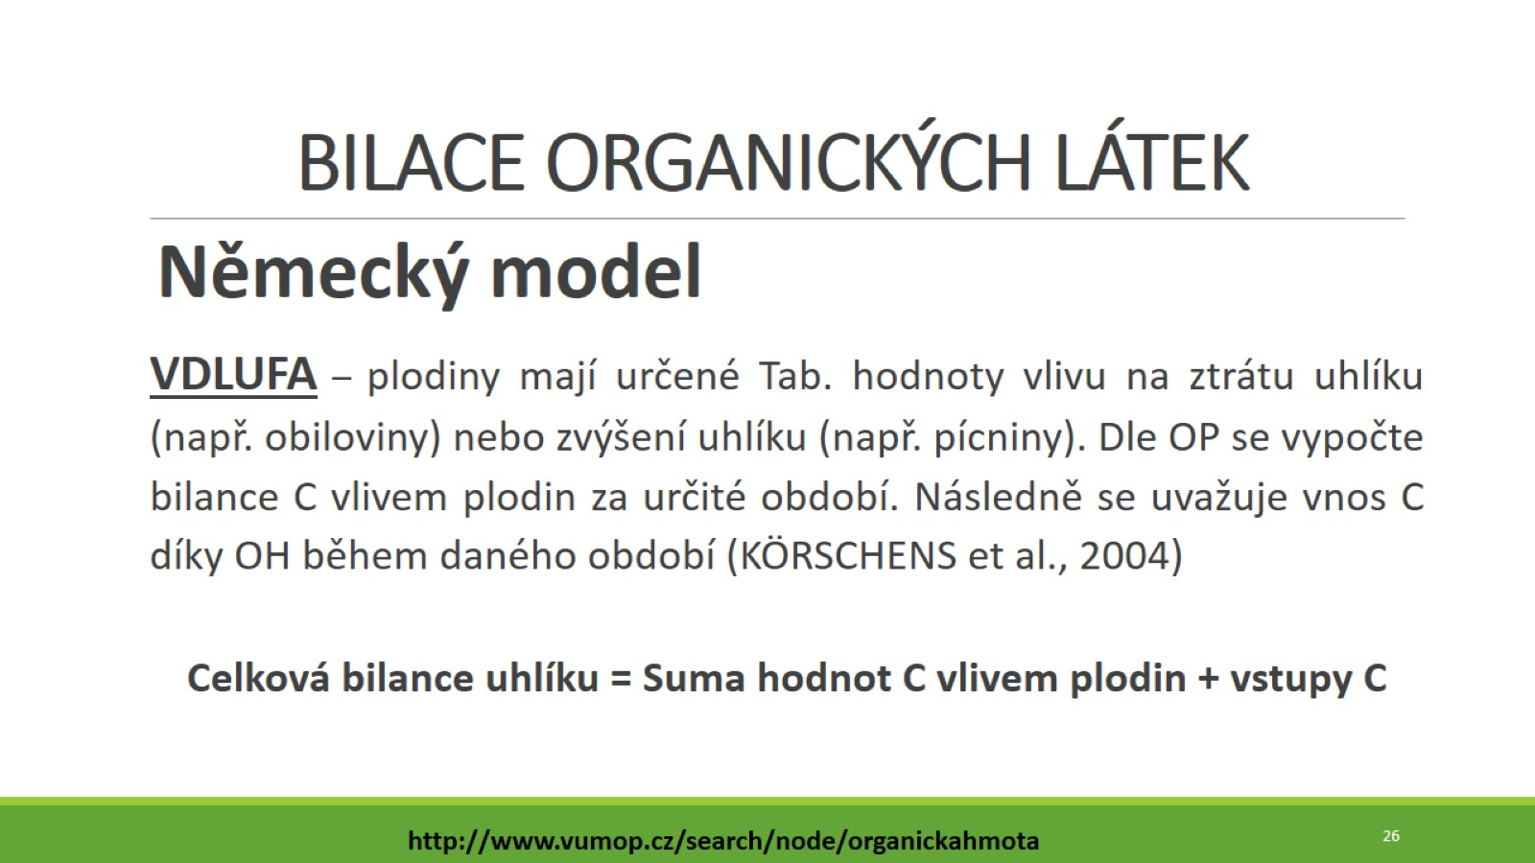
BILACE ORGANICKÝCH LÁTEK

Slide 28
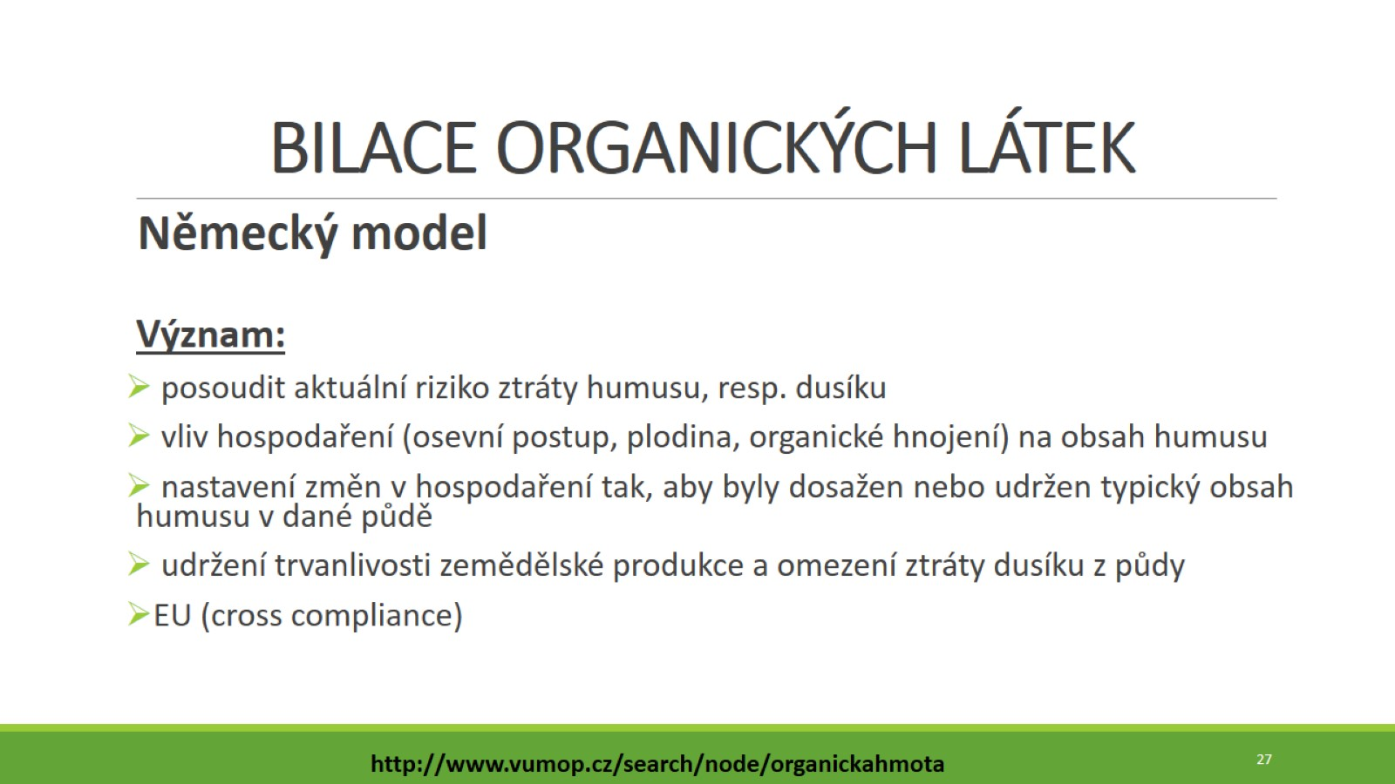
BILACE ORGANICKÝCH LÁTEK

Slide 29
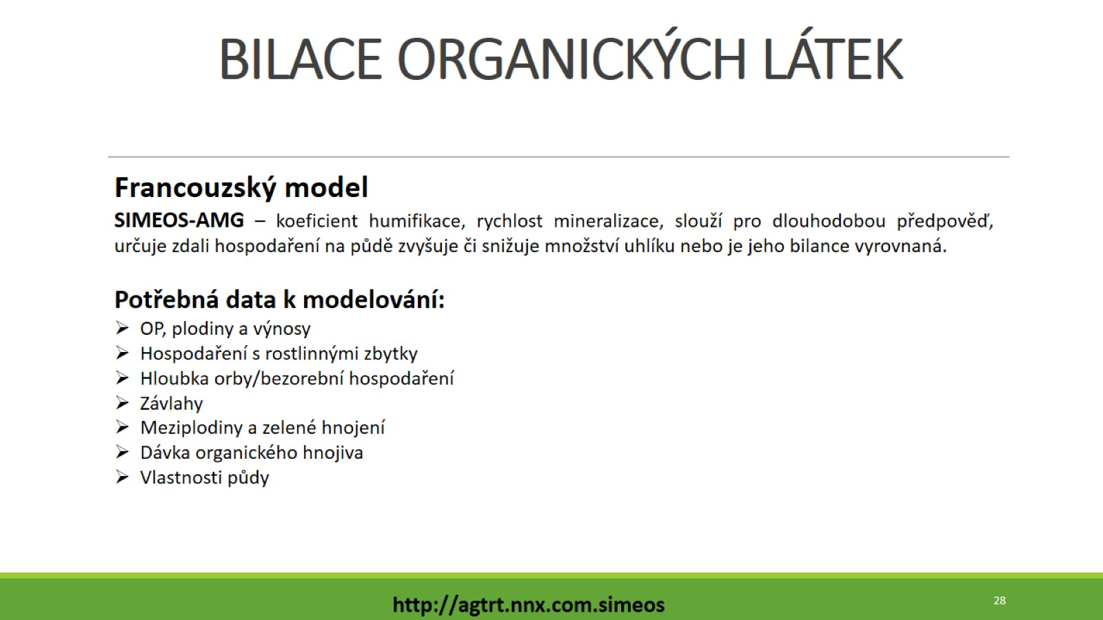
BILACE ORGANICKÝCH LÁTEK

Slide 30
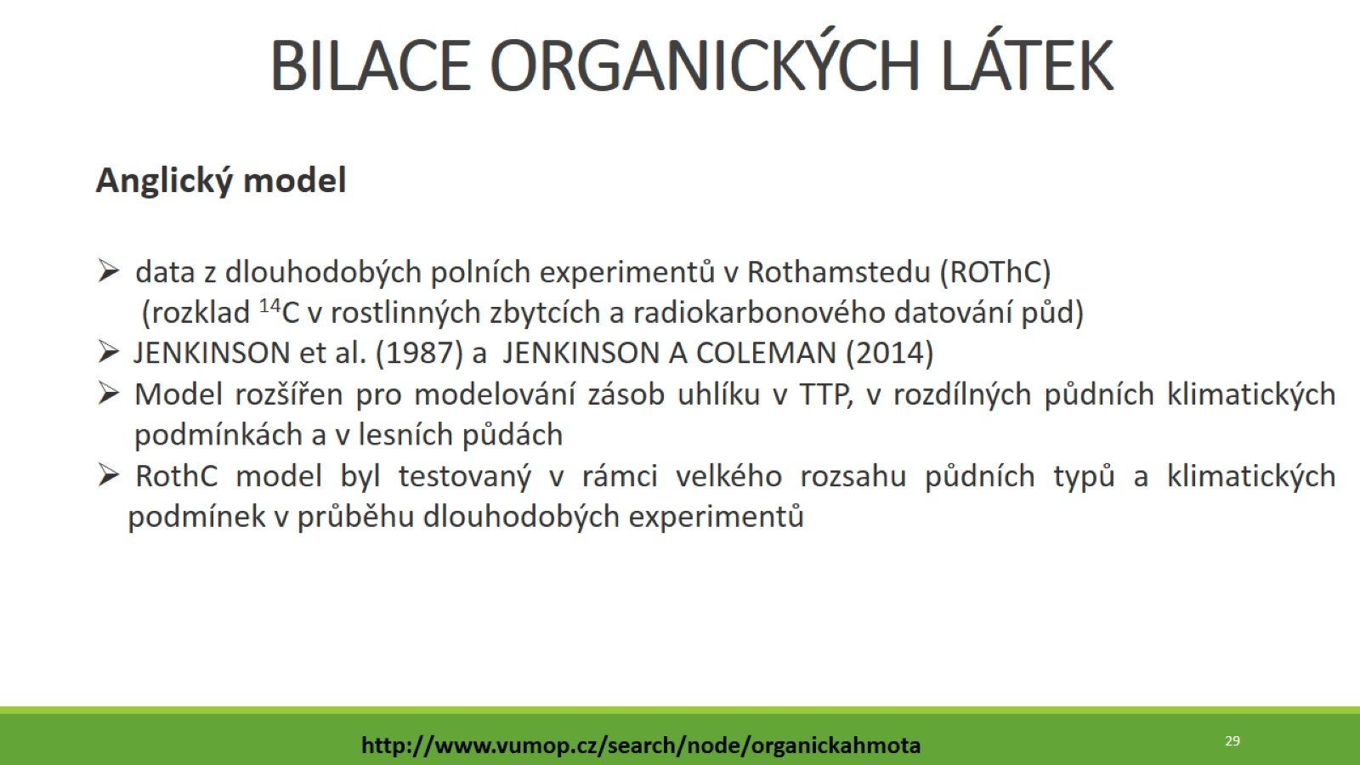

Slide 31
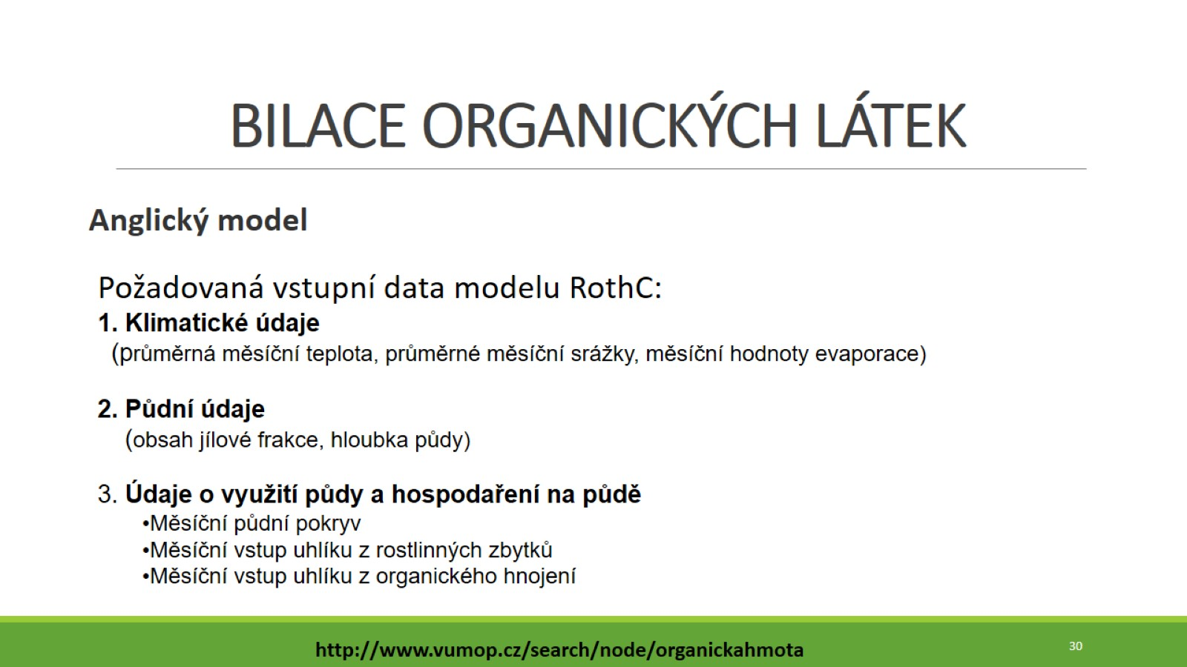
BILACE ORGANICKÝCH LÁTEK

Slide 32
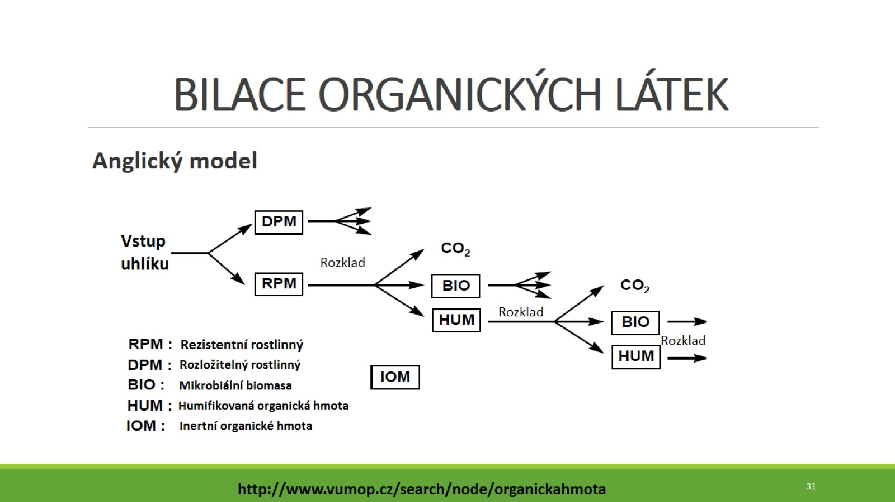
BILACE ORGANICKÝCH LÁTEK

Slide 33
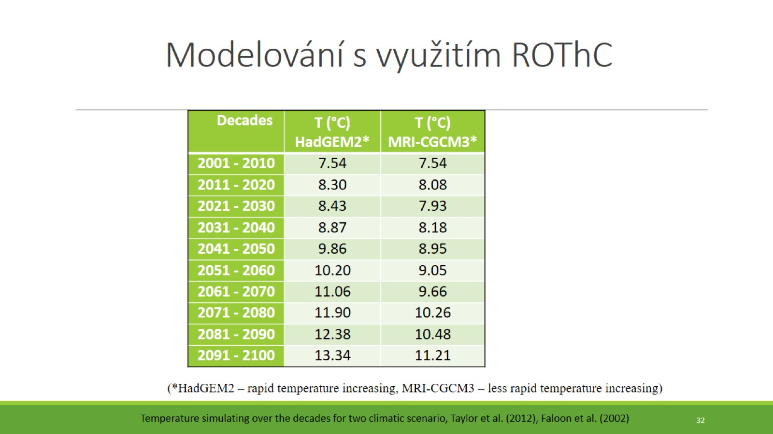
Modelování s využitím ROThC

Slide 34
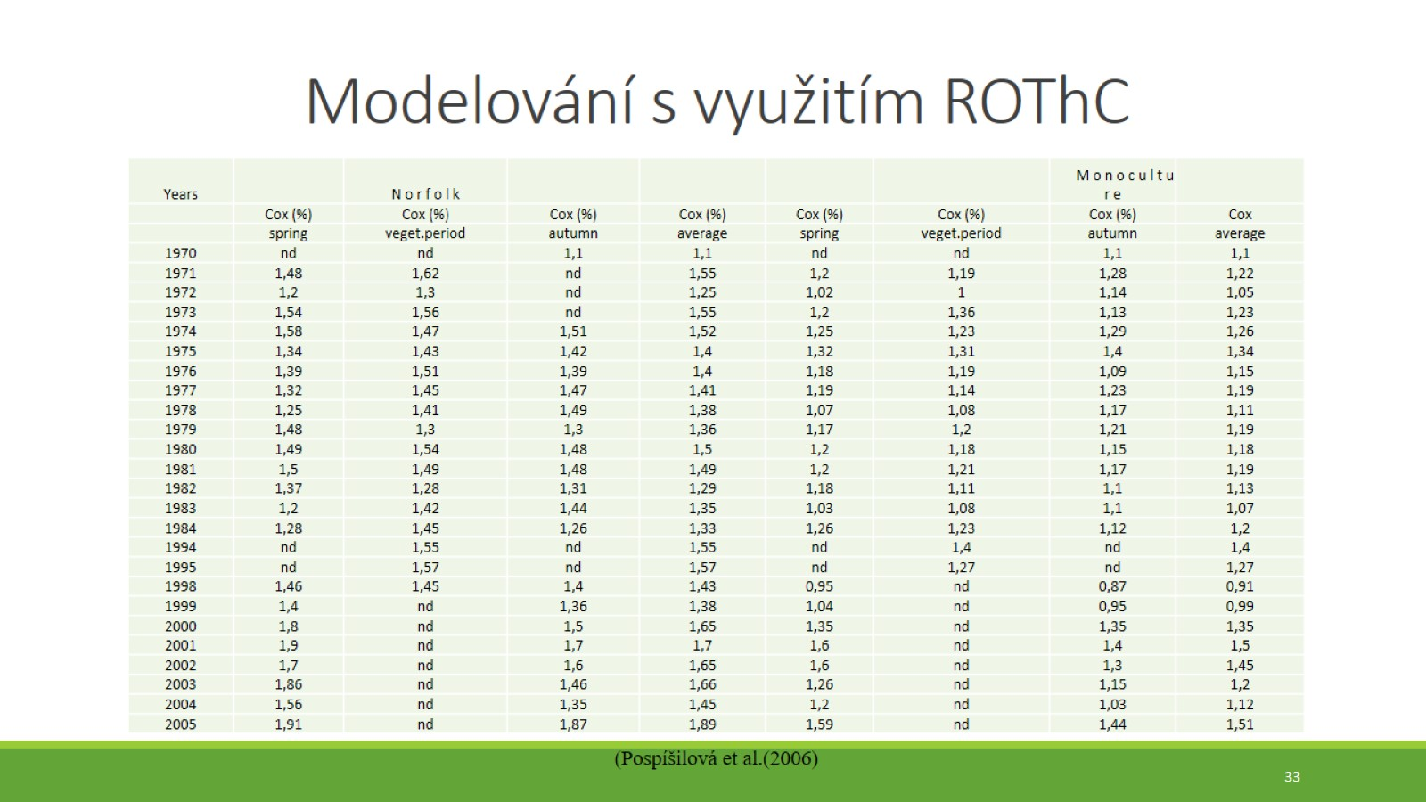
Modelování s využitím ROThC

Slide 35
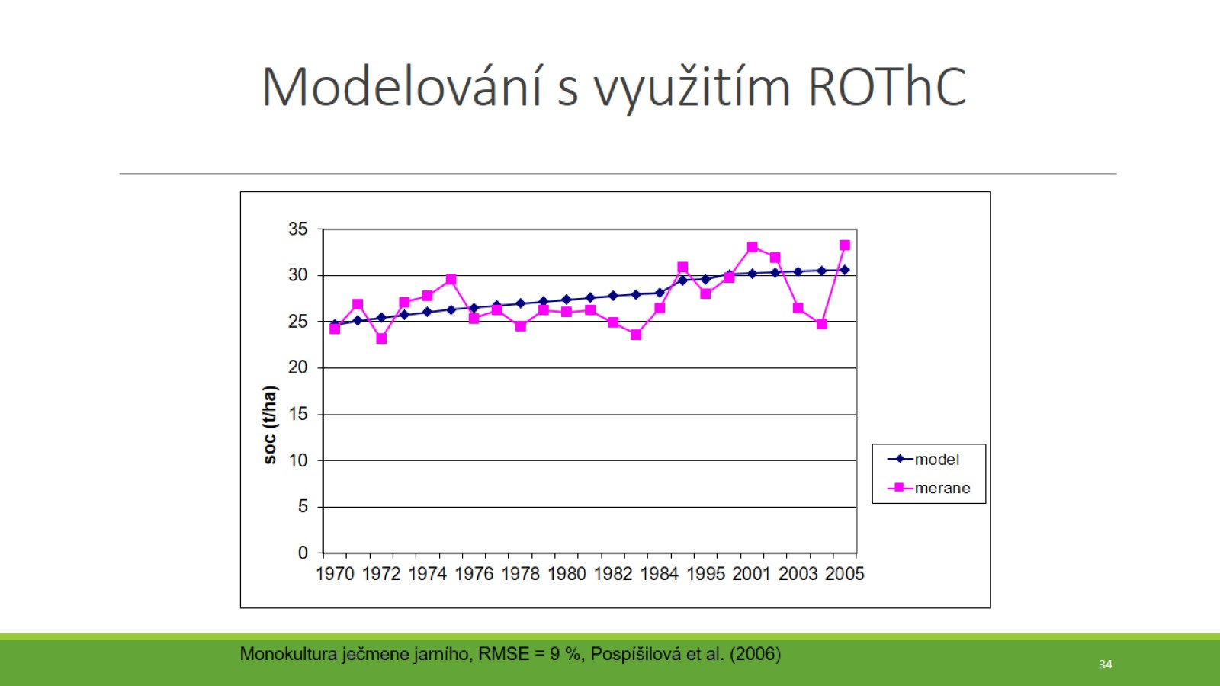
Modelování s využitím ROThC

Slide 36
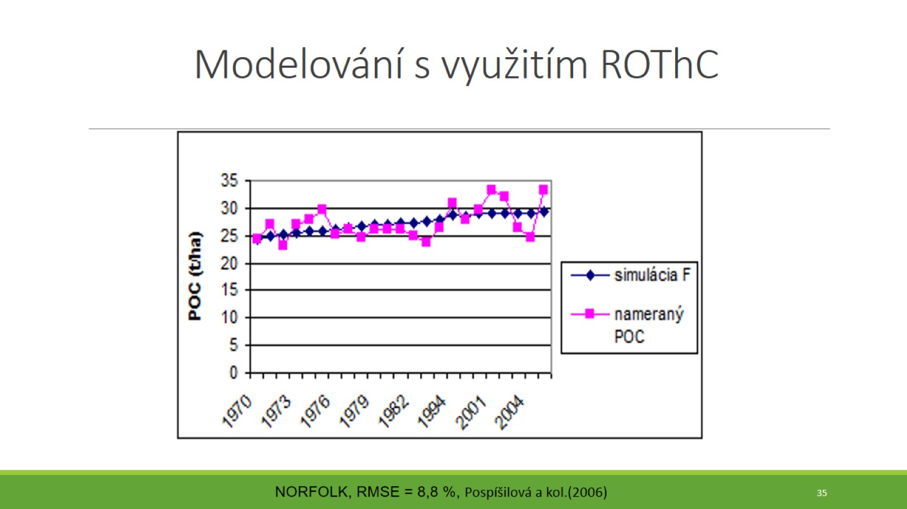
Modelování s využitím ROThC

Slide 37
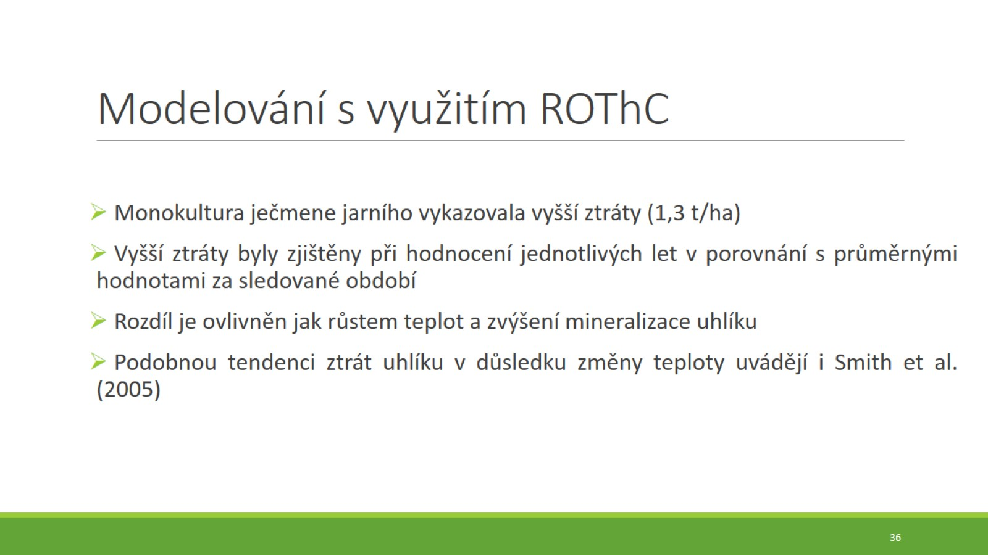
Modelování s využitím ROThC

Slide 38
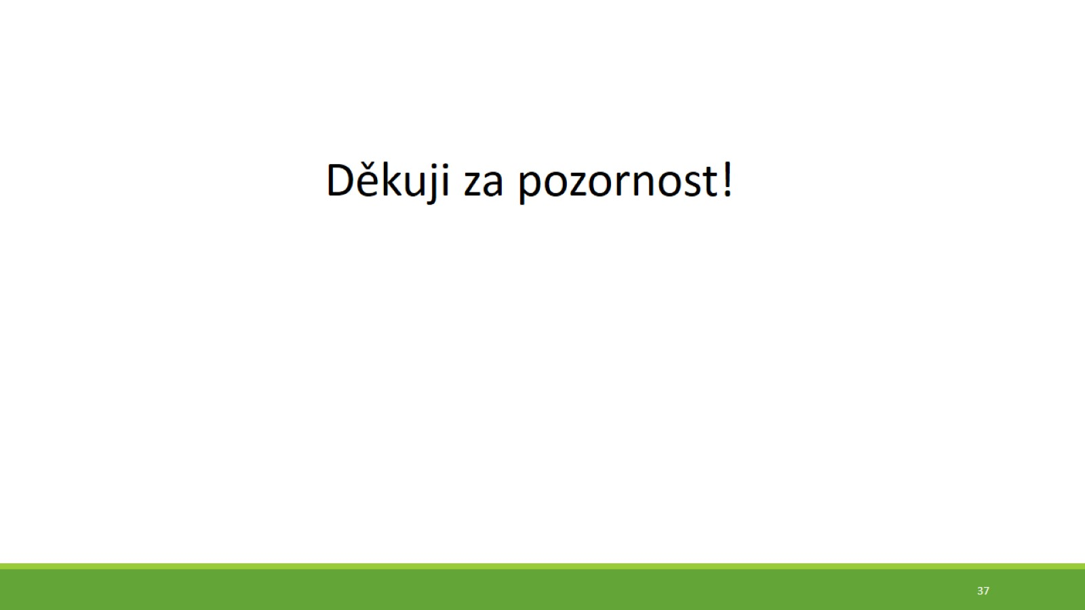

Slide 39
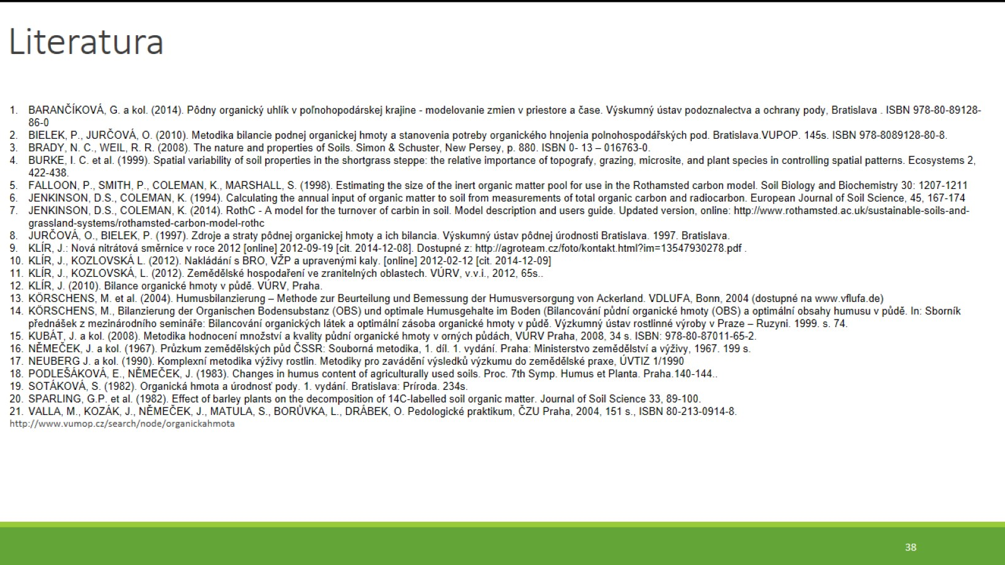
Literatura

